Slide 1
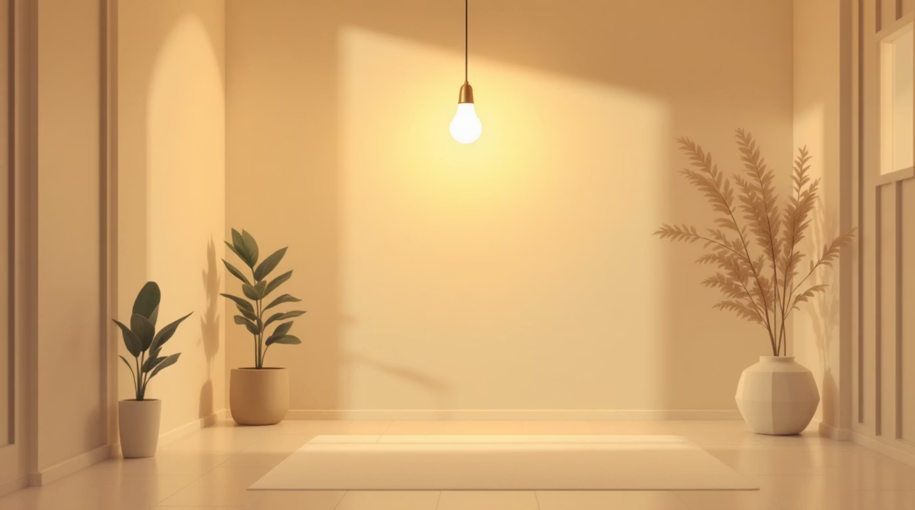

Slide 2
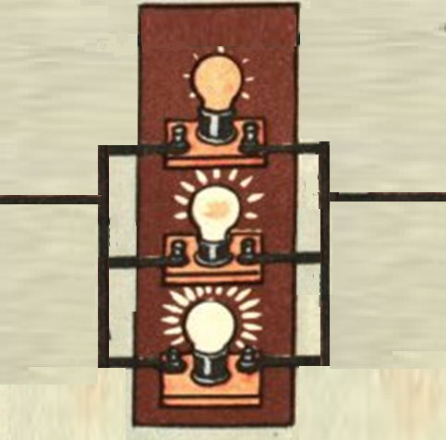
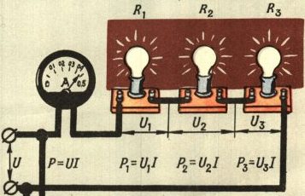

Slide 3
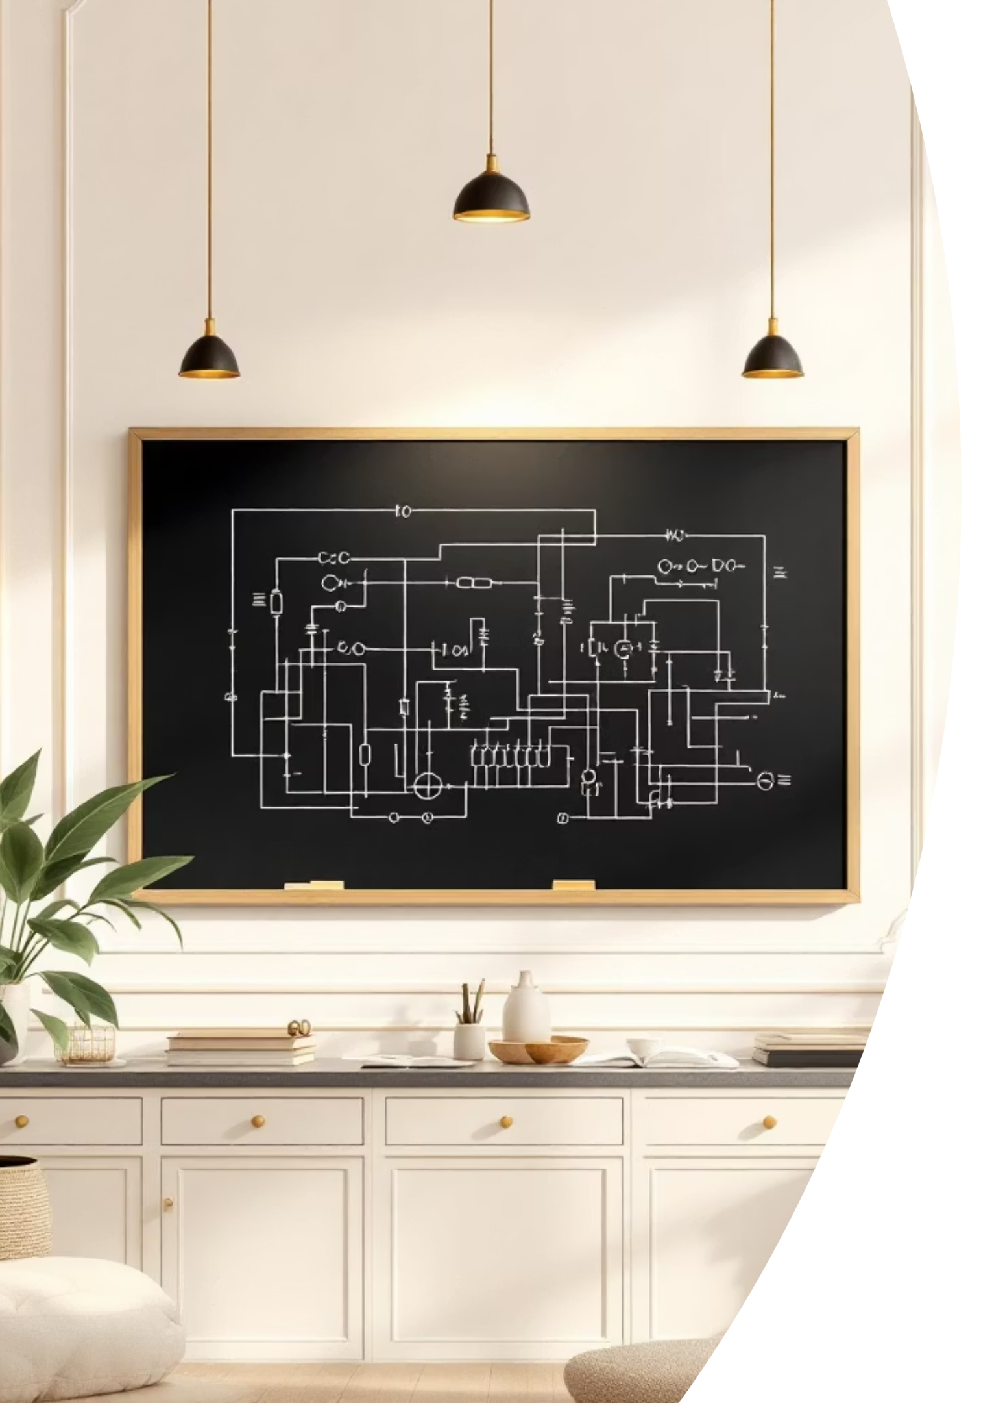
Смешанное соединение проводников

Slide 4
Однажды вечером…
Что случилось?
Вечером когда вы читали книгу, в комнате погас свет, но не все лампы. Только часть — странно.
Проблема не в пробках, а именно в вашей комнате.
Решение
Приходит электрик и говорит: «Похоже, у нас смешанное соединение ламп. Перегорел один из элементов. Нужно рассчитать цепь».

Slide 5

Пятиминутка
Подпишите на листиках: ФАМИЛИЮ, ИМЯ, класс
Вариант 1
Вариант 2
1.
2.
3.
4.
5.
1.
2.
3.
4.
5.

Slide 6
Пятиминутка
Вариант 1
Вариант 2
Характеристика | Последовательное соединение | Параллельное соединение
1. Схема (рисунок)
2. Общая сила тока (I)
3. Общее напряжение (U)
4. Общее сопротивление (R)
5. Если одна лампа перегорит | , то …. | , то ….

Slide 7
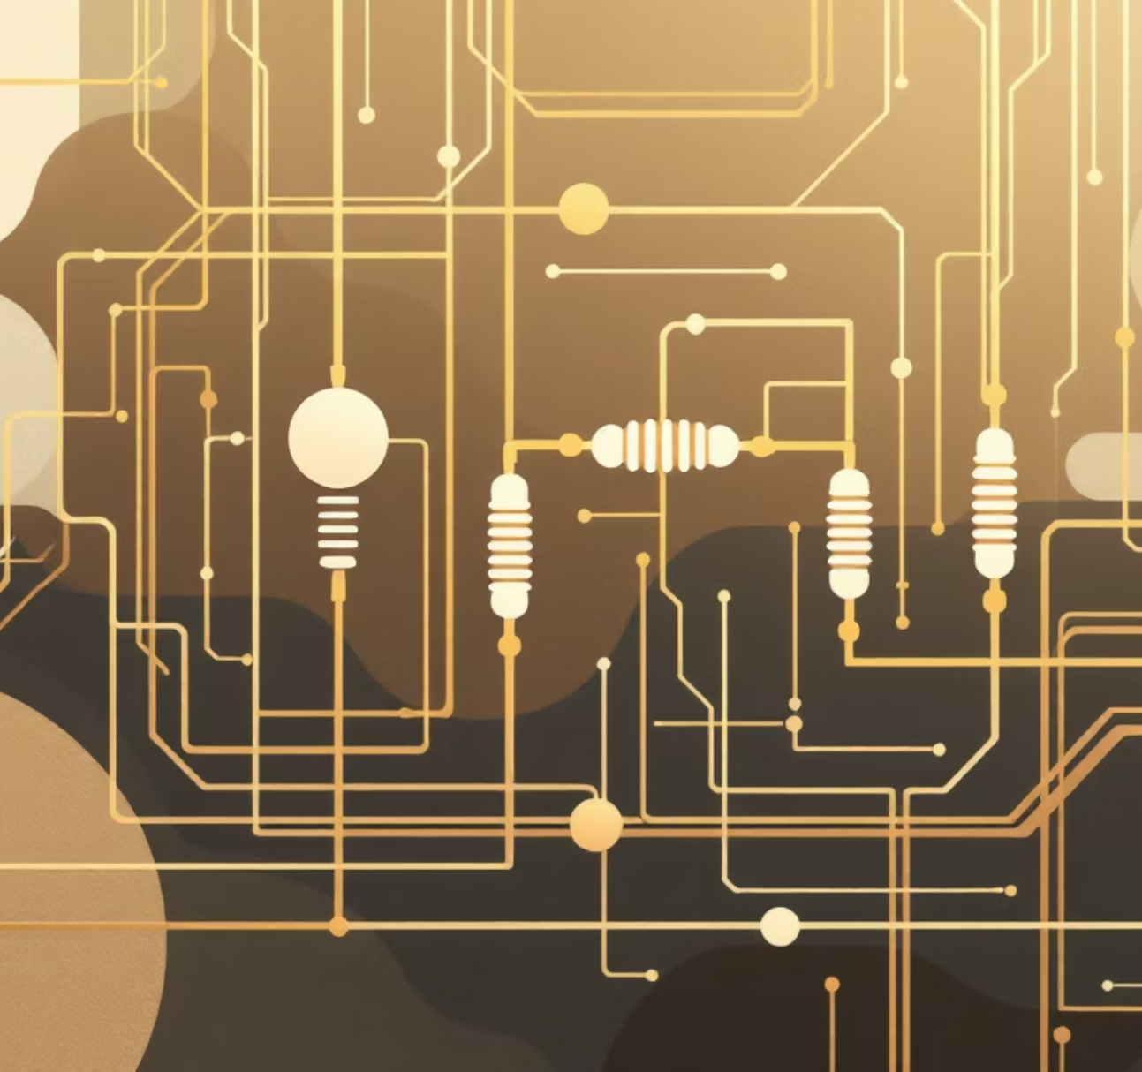
Сдаём листики

Slide 8


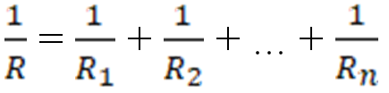
Ответы
Характеристика | Последовательное соединение | Параллельное соединение
1. Схема (рисунок)
2. Общая сила тока (I) | I = I₁ = I₂ = ... = I_{n} | I = I₁ + I₂ + ... + I_{n}
3. Общее напряжение (U) | U = U₁ + U₂ + ... + U_{n} | U = U₁ = U₂ = ... = U_{n}
4. Общее сопротивление (R) | R = R₁ + R₂ + ... + R_{n}
5. Если одна лампа перегорит | Цепь разомкнётся, все лампы погаснут | Остальные лампы продолжат работать

Slide 9
Электрик даёт вам схему участка, который питает свет в комнате, и говорит: «Считайте. Если поймёте, где какая сила тока и напряжение, скажете мне, что случилось. А я пока схожу за инструментами».

Slide 10
Теперь вы — бригады электриков.
Каждый ряд — это отдельная бригада.
Активность, правильные ответы, расчёты и выход к доске принесут команде «+»

Slide 11
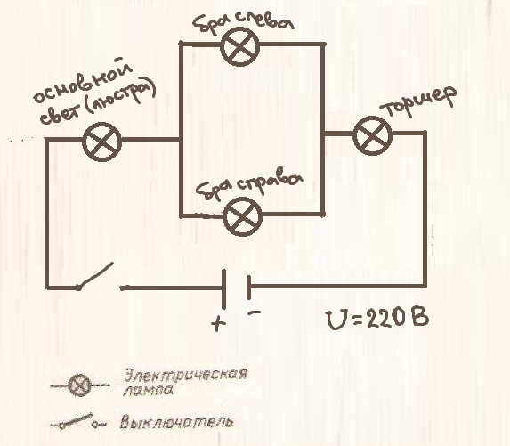
На схеме изображено ___________ соединение ламп. Чем меньше сопротивление, тем ___________ сила тока, протекающего через лампу. Поэтому лампа с маленьким сопротивлением горит ярче.
В старом доме люстра достаточно старинная. Чуть более ярко, чем люстра, светит торшер, но его света тоже недостаточно, чтобы читать книгу. Поэтому самый яркий свет от
настенных бра над диваном.
Источник освещения для правшей
должен находится слева от мест для
чтения.
Лампа 1 (R₁) = 20 Ом
Лампа 2 (R₂) = 100 Ом
Лампа 3 (R₃) = 50 Ом
Лампа 4 (R₄) = 150 Ом

Slide 12
Схема
Лампа 1 (R₁) = 20 Ом (бра слева)
Лампа 2 (R₂) = 100 Ом (торшер)
Лампа 3 (R₃) = 50 Ом (бра справа)
Лампа 4 (R₄) = 150 Ом (люстра)

Slide 13
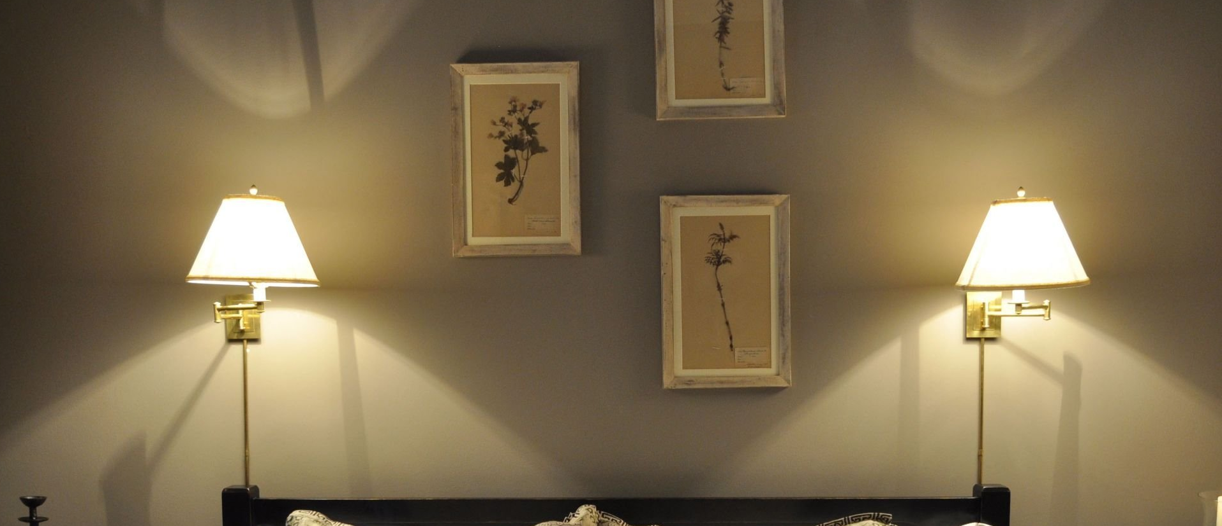
Возможно перегорела одна из настенных бра? Надо проверить…

Slide 14
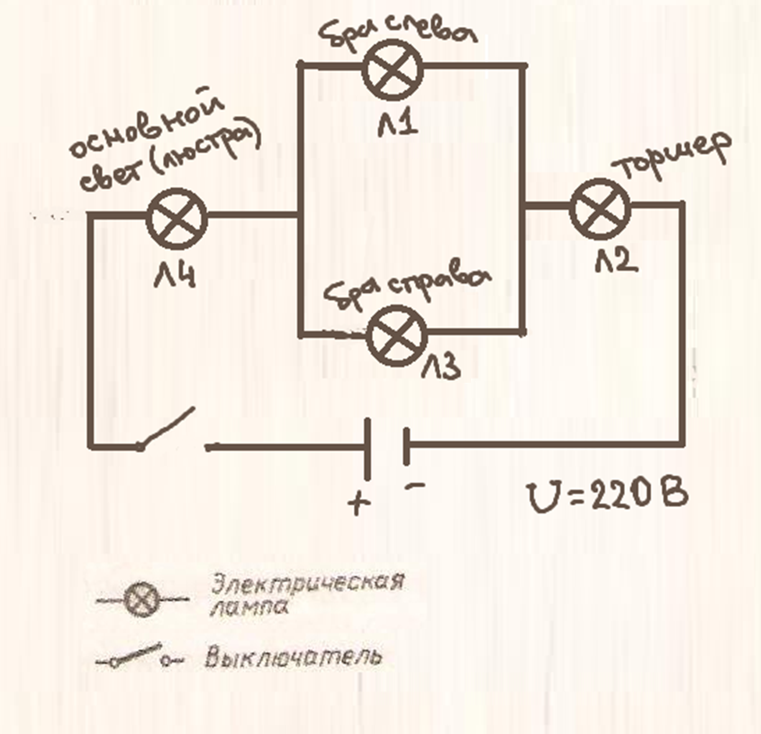
Задание
01
Начертите схему
В тетради нарисуйте схему участка цепи
02
Найдите общее сопротивление
Рассчитайте R общ всей цепи
03
Найдите общий ток
Рассчитайте I общ от щитка в комнату
04
Найдите ток, проходящий
через настенные бра
Рассчитайте I₁ , I₃
05
Сделайте вывод
Лампа 1 (R₁) = 20 Ом (бра слева)
Лампа 2 (R₂) = 100 Ом (торшер)
Лампа 3 (R₃) = 50 Ом (бра справа)
Лампа 4 (R₄) = 150 Ом (люстра)
Если лампы настенных бра раcсчитаны
на 0,27 А, какая лампа перегорит?

Slide 15
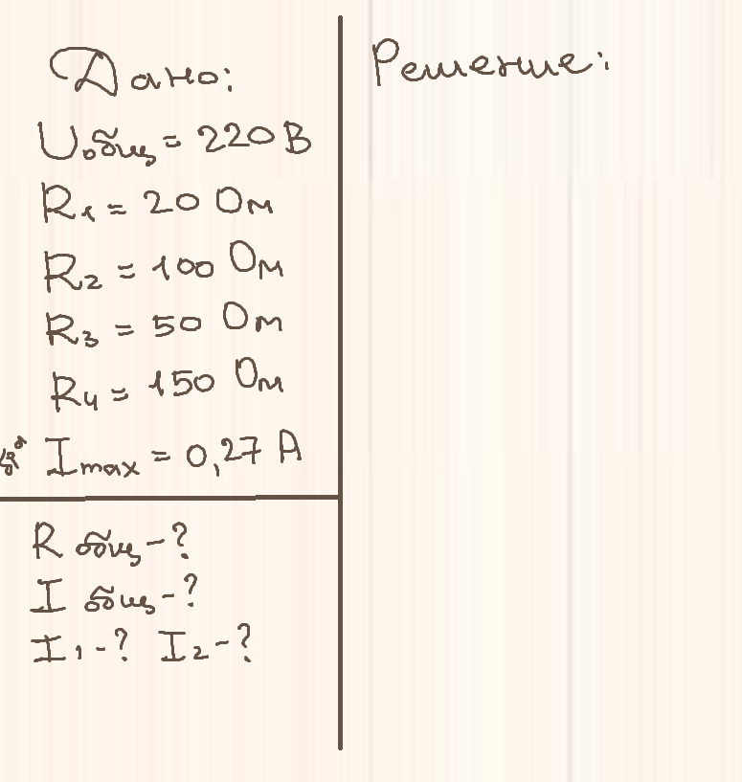
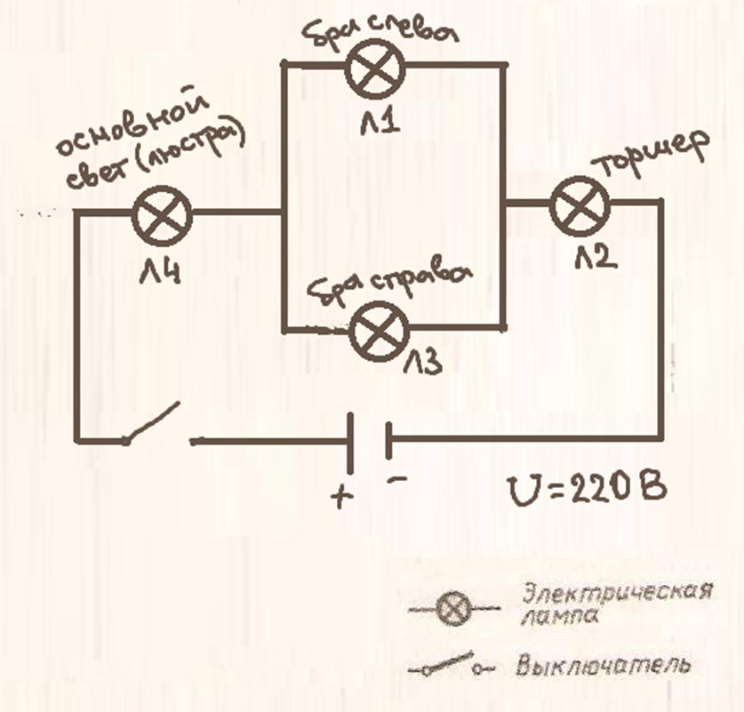
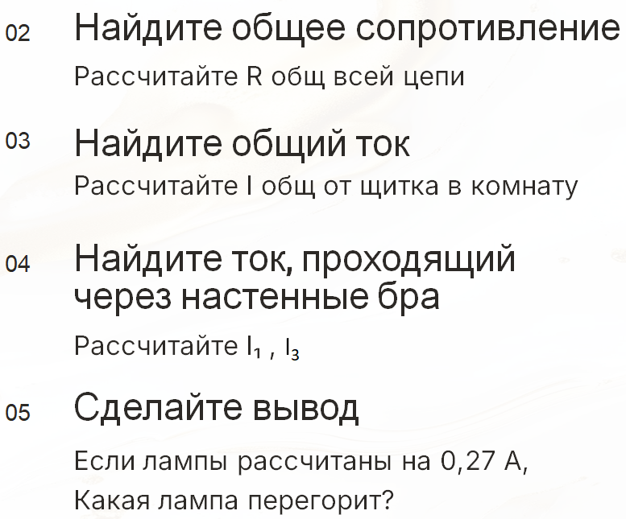

Slide 16
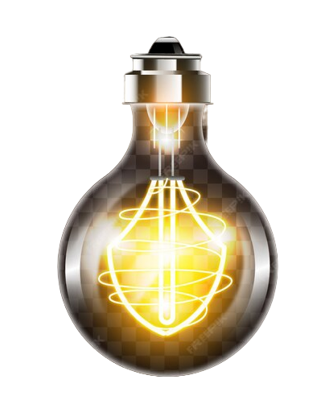

Slide 18
Электрик: «Вы молодцы! Нашли, где перегорела лампочка. Сейчас заменим»

Slide 19
Получилось заменить перегоревшую лампочку!

Slide 20
Вы получаете звание: «Лучшие электрики дома»

Slide 21

Домашнее задание
Базовый уровень
Начертите схему: две лампы последовательно, к ним параллельно третья. R₁ = 2 Ом, R₂ = 3 Ом, R₃ = 5 Ом, U = 10 В. Найдите R и I.
Повышенный уровень
Почему в бытовых сетях параллельное соединение, а в приборах — смешанное?
Ответ письменно (2-3 предложения).

Slide 22
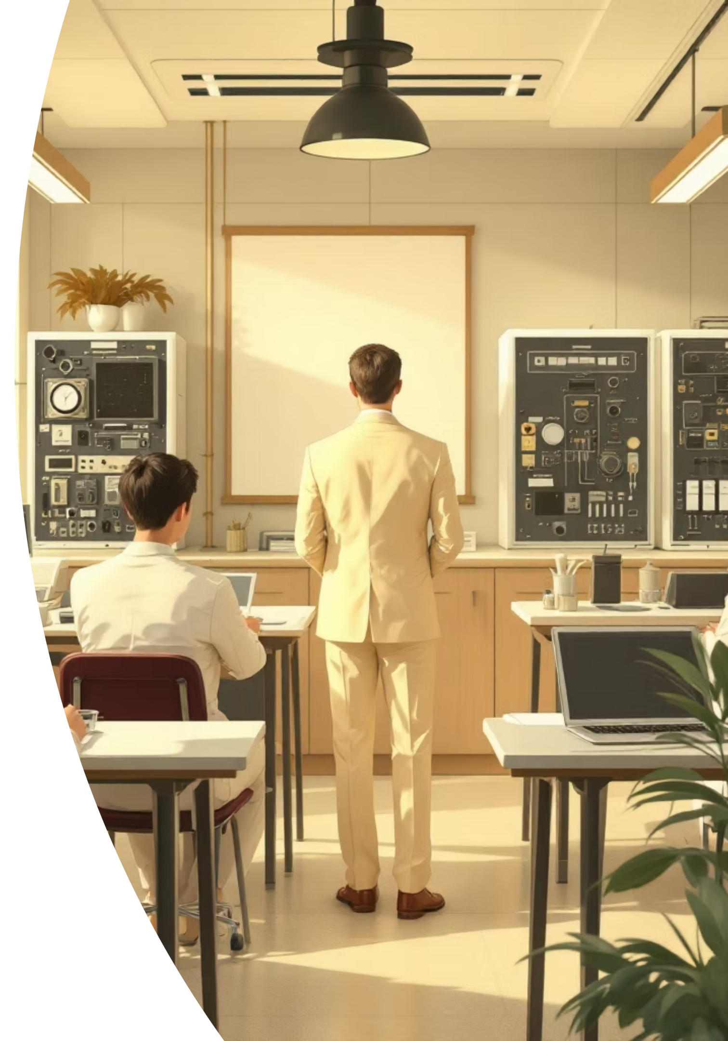
Итоги урока
Смешанное соединение
Узнали, что такое смешанное соединение проводников,
повторив последовательное и параллельное
Алгоритм упрощения
Научились поэтапно упрощать сложные схемы
Практика решения
Закрепили закон Ома для участка цепи через решение реальной бытовой задачи

Slide 23



Закрась лампочку знаний
Закрасьте лампочку в зависимости от своего состояния:
Полностью
закрашенная
«Всё понятно, сложностей не возникало. Готов к новым открытиям!»
«Понятно, но были сложности с переводами единиц или формулами. Нужно повторить»
Наполовину
закрашенная
Почти не
закрашенная
«Не совсем понятно, были сложности»

Slide 24
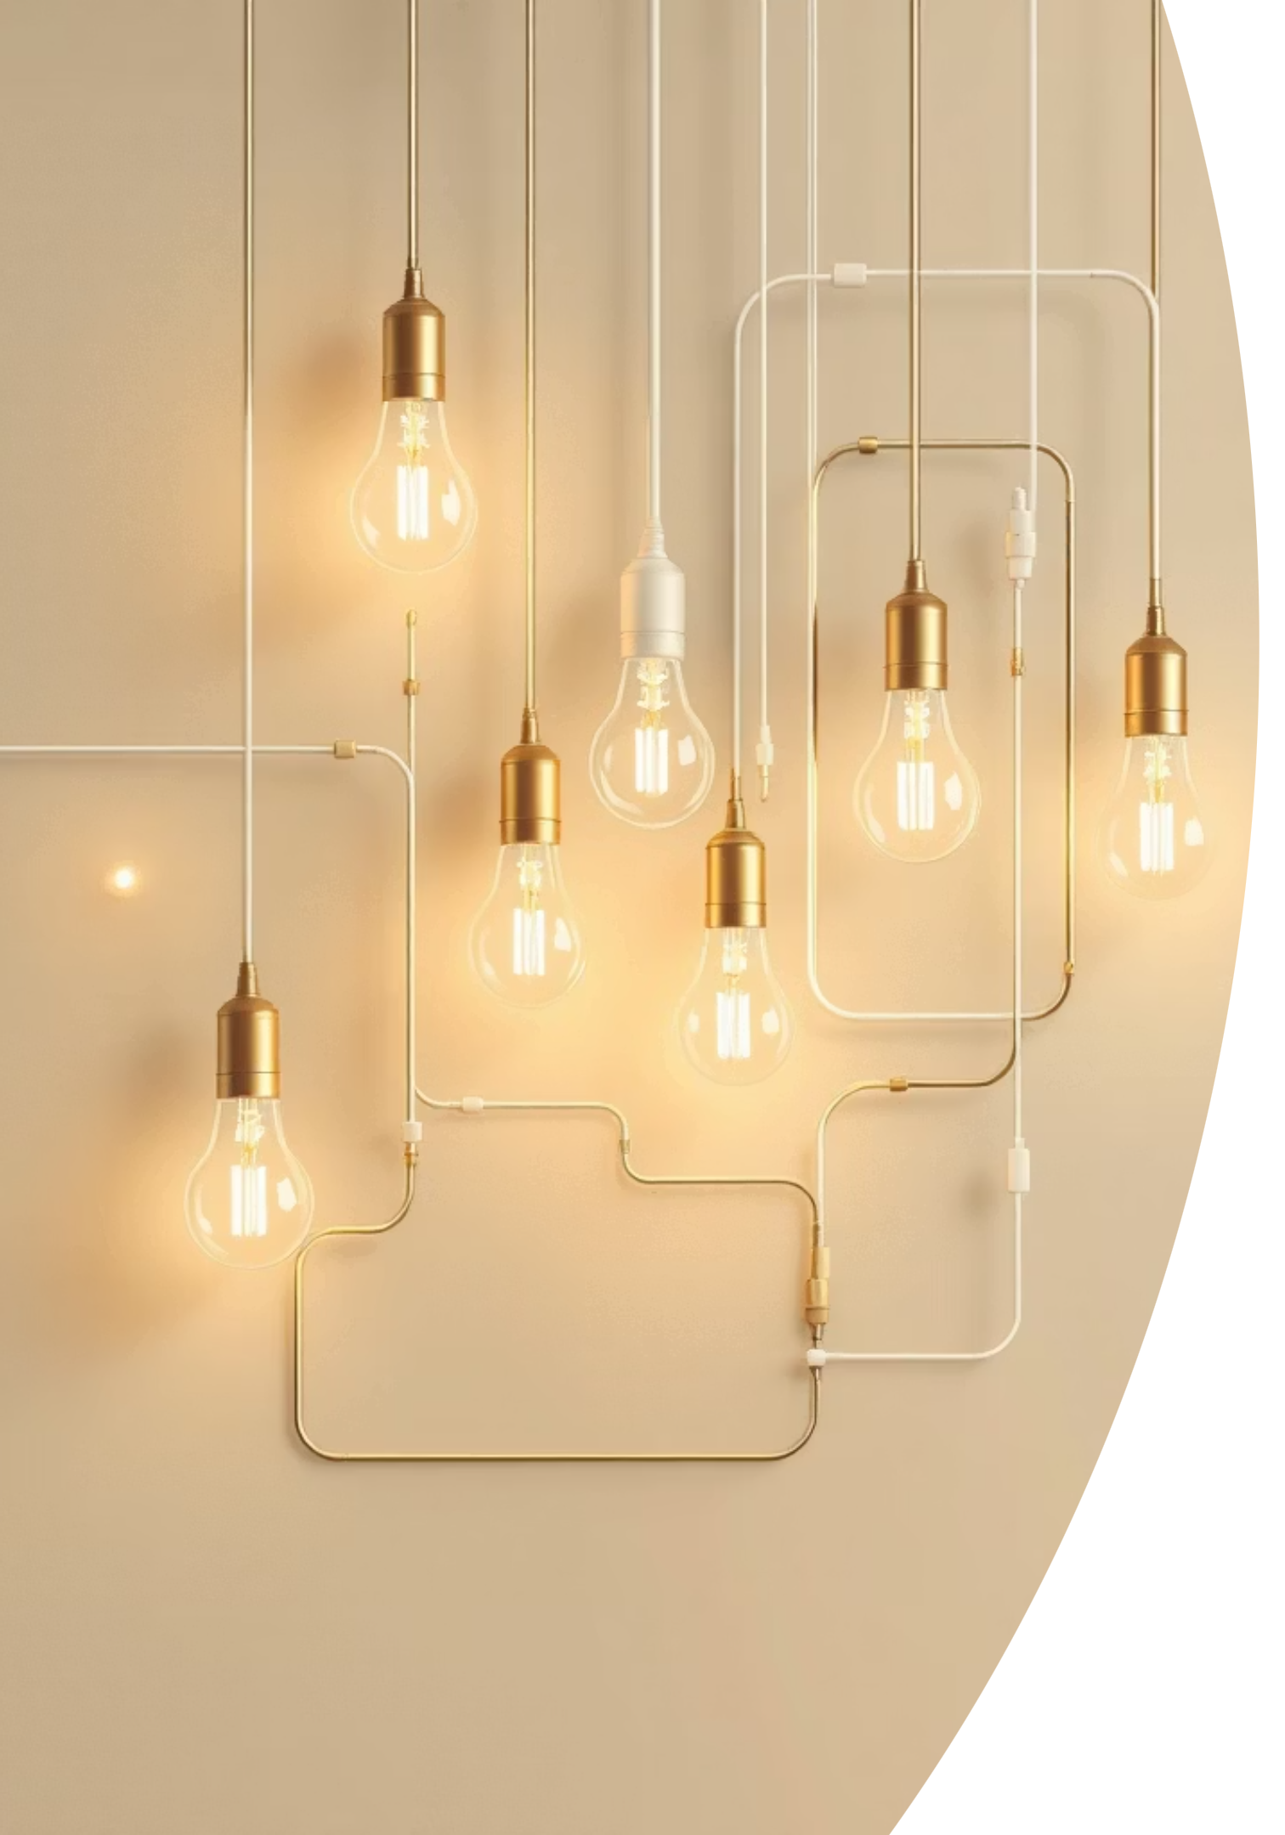
Спасибо за урок!

